Slide 1



TRƯỜNG TIỂU HỌC HÒA NGHĨA
CHÀO MỪNG
QUÝ THẦY, CÔ GIÁO VỀ DỰ GIỜ THĂM LỚP
Môn: Toán Lớp 2A
Giáo viên: Nguyễn Thị Mai Lan

Slide 2
BÀI 45
LUYỆN TẬP CHUNG
(Tiết 1)

Slide 3






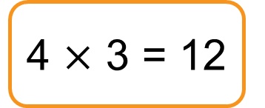
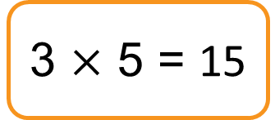
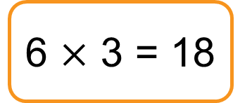
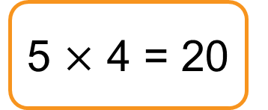
Tìm phép nhân thích hợp.
5 $×$ 4 = 20
6 $×$ 3 = 18
3 $×$ 5 = 15
4 $×$ 3 = 12

Slide 4

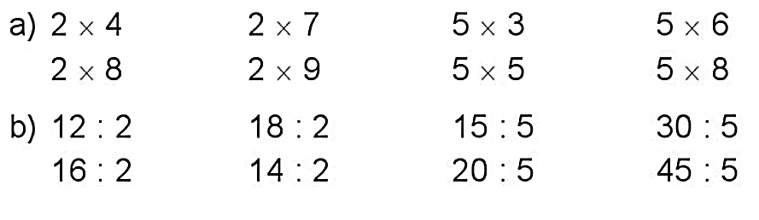
= 8
= 14
= 15
= 30
= 16
= 18
= 25
= 40
= 6
= 9
= 3
= 6
= 8
= 7
= 4
= 9

Slide 5
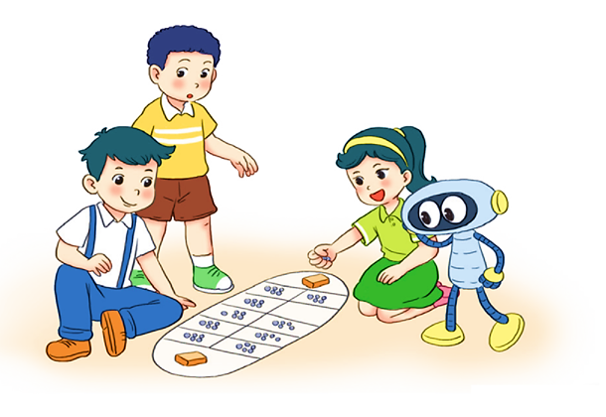
Trò chơi dân gian: Ô ăn quan

Slide 6


Trong trò chơi Ô ăn quan, mỗi ô có 5 viên sỏi. Hỏi 10 ô như vậy có tất cả bao nhiêu viên sỏi?
Làm vào vở nháp

Slide 7
Trong trò chơi Ô ăn quan, mỗi ô có 5 viên sỏi. Hỏi 10 ô như vậy có tất cả bao nhiêu viên sỏi?
1 ô : 5 viên
10 ô : … viên ?

Slide 8

Trong trò chơi Ô ăn quan, mỗi ô có 5 viên sỏi. Hỏi 10 ô như vậy có tất cả bao nhiêu viên sỏi?

Slide 9

Trong trò chơi Ô ăn quan, mỗi ô có 5 viên sỏi. Hỏi 10 ô như vậy có tất cả bao nhiêu viên sỏi?
10 ô như vậy có tất cả số viên sỏi là:
5 $×$ 10 = 50 (viên)
Đáp số: 50 viên sỏi.
Số viên sỏi 10 ô như vậy có tất cả là:
Số viên sỏi có tất cả là:

Slide 10

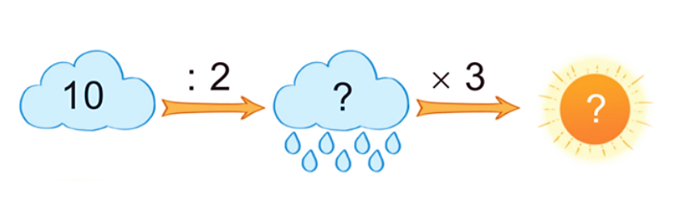
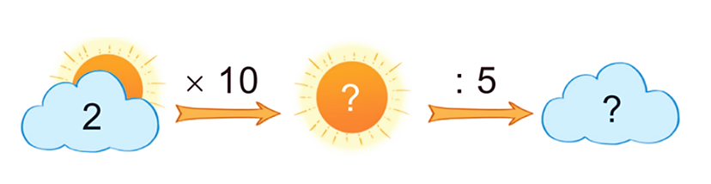
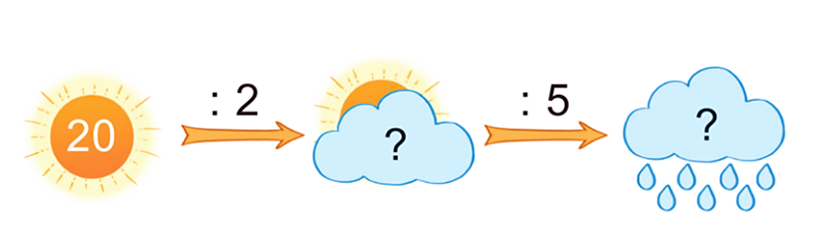
a)
5
15
20
4
b)
2
c)
10

Slide 11
CỦNG CỐ - DẶN DÒ
1)Học thuộc lòng các bảng nhân, chia đã học.
2)Xem lại bài học hôm nay.
3)Xem trước bài Luyện tập chung tiết 2.
Trang 28,29

